Slide 1
컴퓨터 학부
Cozy폰
고재영 박진수 조현규
20132301 20132361 20132461

Slide 2
INDEX
01 APP 개요
02 기존 유사 앱과 비교
03 개별 화면 소개
04 앱 사용 시나리오
05 기반 기술 요약

Slide 3
01
APP 개요

Slide 4
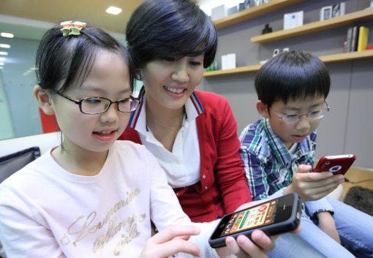
Cozy폰
01. APP 개요
Notes:
심리학에서 나온 자극-반응의 이론을 토대로,

Slide 5
Cozy폰
01. APP 개요
중,장년층을 위한 인터페이스와 기능
쉽게 꾸밀 수 있는 화면

Slide 6
02
기존 유사 앱과 비교

Slide 7
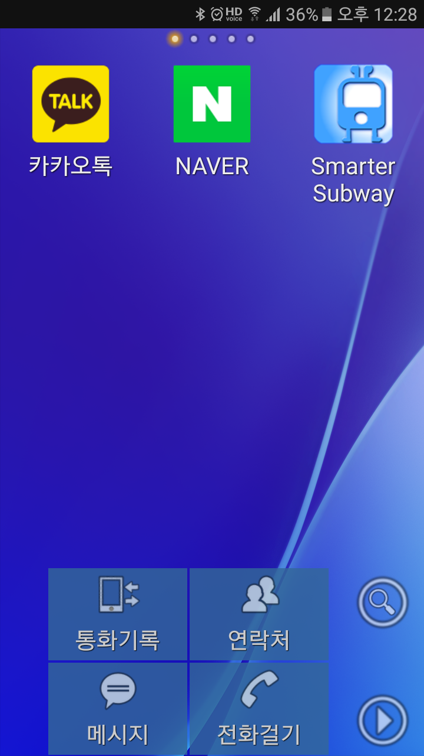
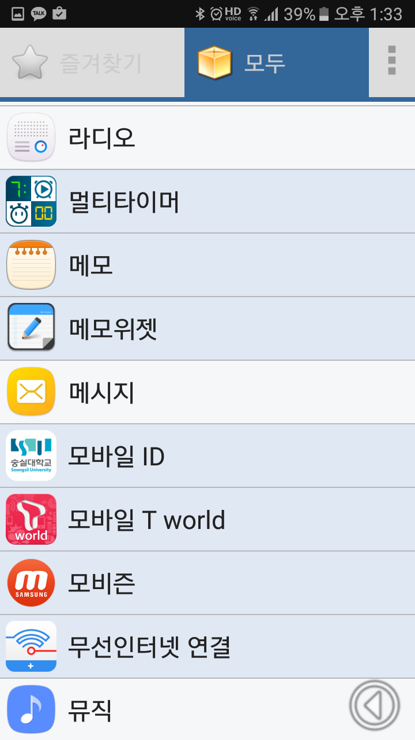
Cozy폰
02. 기존 유사 앱과 비교
1. 실버 런처
큰 글씨를 이용하여
어른들의 쉬운 휴대폰 조작을 돕는 런처
Notes:
심리학에서 나온 자극-반응의 이론을 토대로,

Slide 8
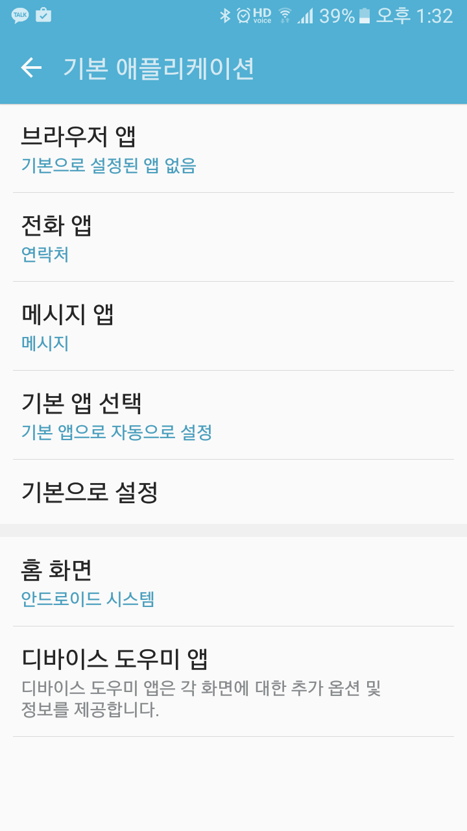
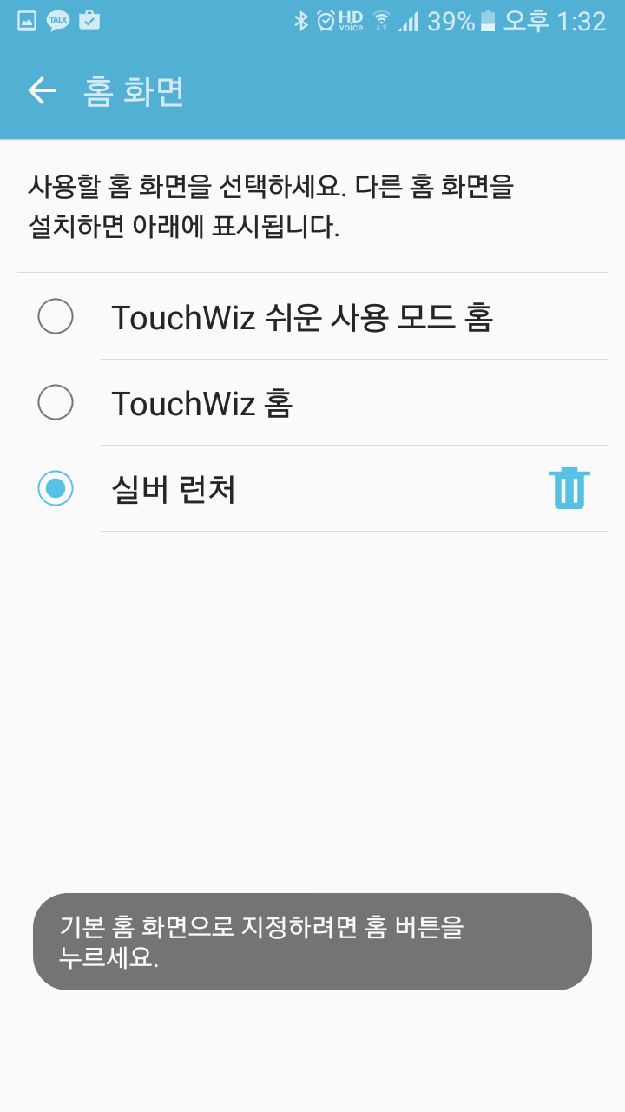
Cozy폰
02. 기존 유사 앱과 비교
단점
실행시키기 어려움
간소하게 되었을뿐 스마트폰에 대해 어려운건 변함이 없음
Notes:
심리학에서 나온 자극-반응의 이론을 토대로,

Slide 9
03
개별 화면 소개

Slide 10
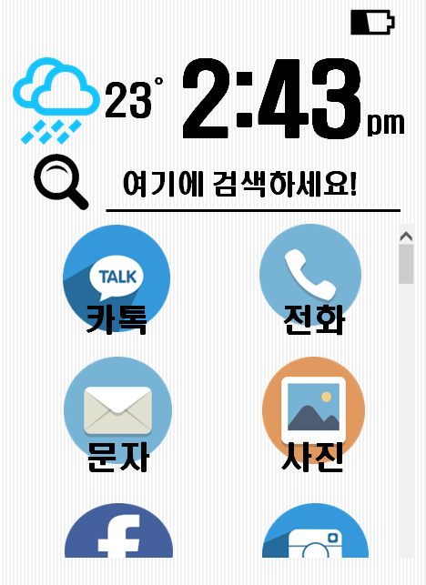
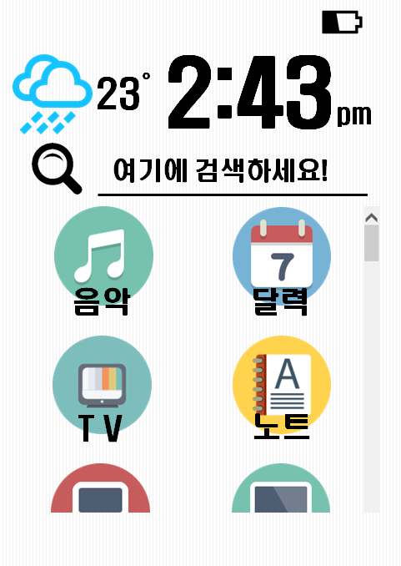
Cozy폰
03. 개별 화면 소개

Slide 11
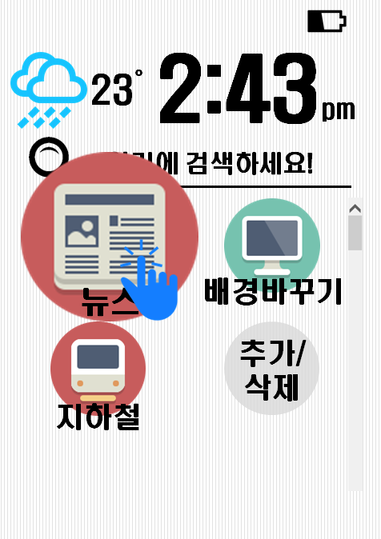
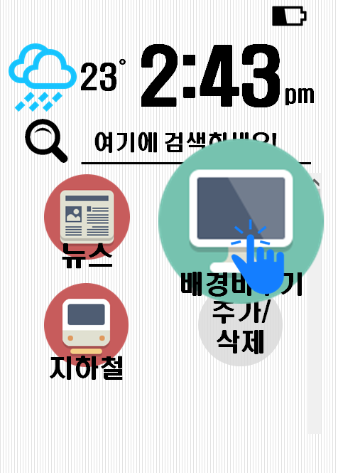
Cozy폰
03. 개별 화면 소개

Slide 12
04
앱 사용 시나리오

Slide 13
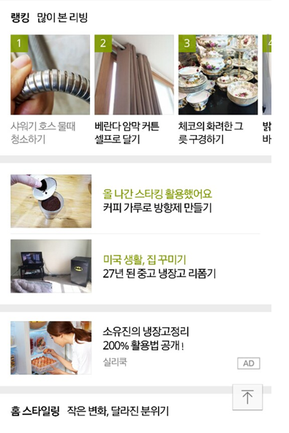
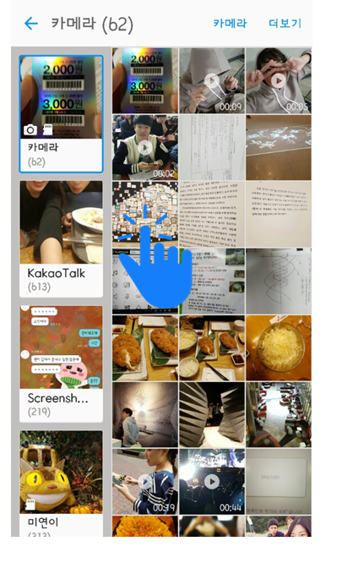
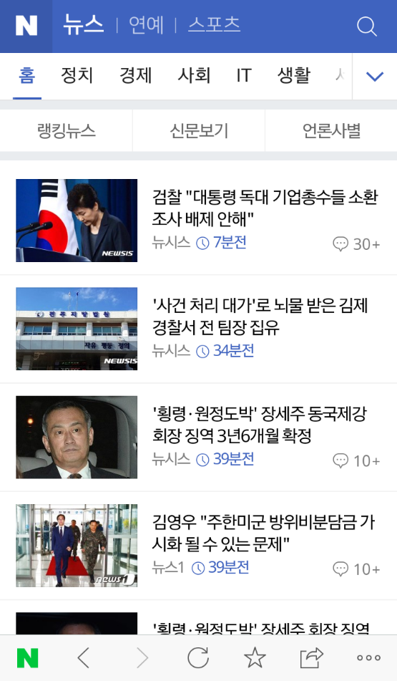
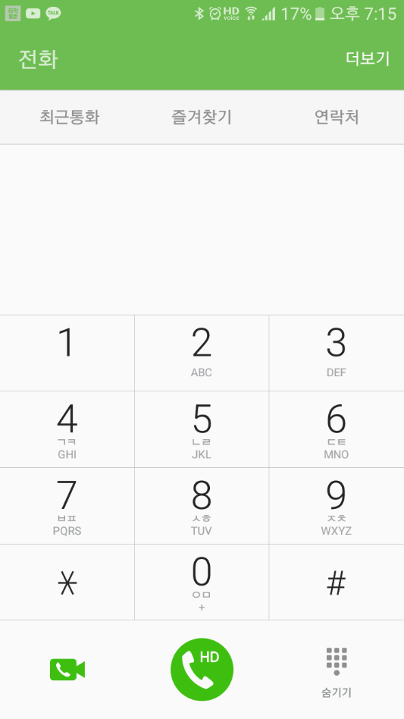
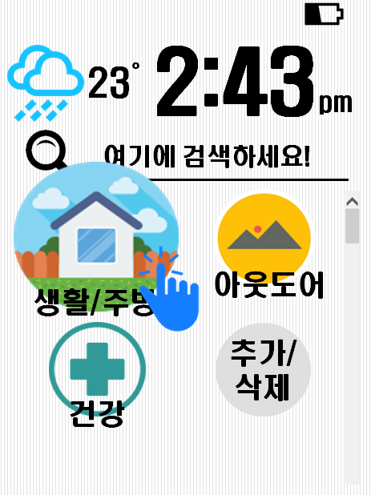
Cozy폰
04. 앱 사용 시나리오

Slide 14
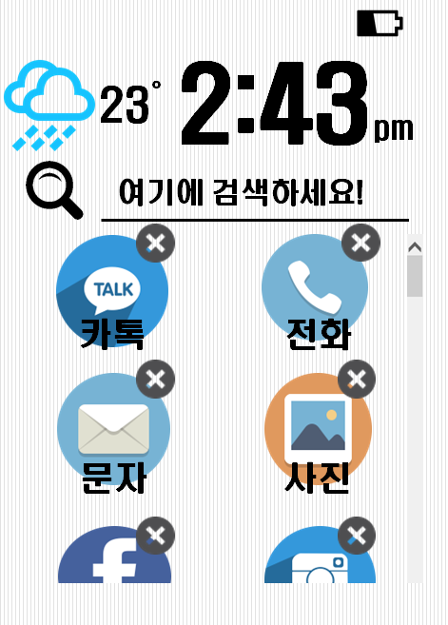
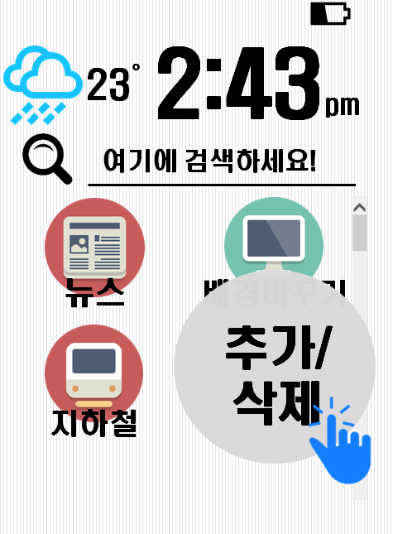
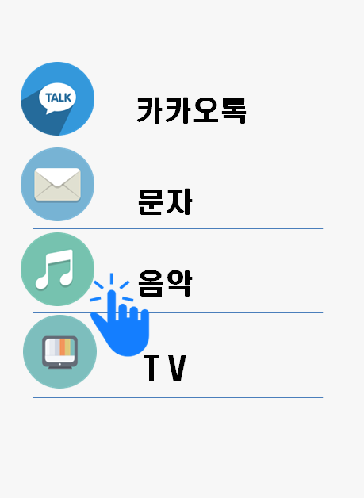
Cozy폰
04. 앱 사용 시나리오

Slide 15
05
기반 기술 요약

Slide 16
Cozy폰
05. 기반 기술 요약
날씨 체크
“http://api.openweathermap.rog/data/2.5/weather?lat=“
이 형식으로 객체 형성, GPS를 이용해서 위치를 구해 온 후
외부사이트에서 날씨를 받아와서 현재 날씨 상태를 구함

Slide 17
THE
END
감사합니다

